Slide 1



Майстер-клас
«Нові підходи в оцінюванні учнів
з особливими освітніми потребами»

Slide 2
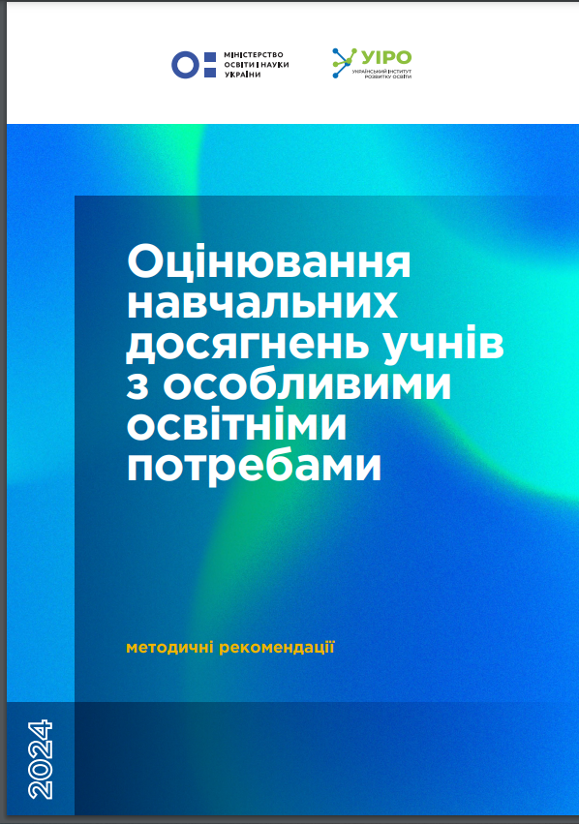
Міністерство освіти і науки спільно з Українським інститутом розвитку освіти розробили методичні рекомендації для вчителів щодо оцінювання навчальних досягнень учнів з особливими освітніми потребами.

Slide 3
Метою розроблення документа є надання вчителям ефективного інструменту для оцінювання прогресу учнів з особливими освітніми потребами.
Рекомендації визначають загальні підходи до оцінювання та особливості оцінювання осіб з особливими освітніми потребами в умовах інклюзивного навчання.

Slide 4
Оцінювання навчальних досягнень учнів з ООП в умовах інклюзивного навчання здійснюється для визначення рівня їхніх досягнень, поступу в опануванні навчальним матеріалом, рівня сформованості умінь та навичок, а також здатності до застосування їх на практиці (оволодіння компетентностями).

Slide 5
На вибір та ефективність застосування певних форм та методів оцінювання впливають труднощі функціонування, обмеження життєдіяльності та здоров’я, особливі освітні потреби, які зазначаються в індивідуальній програмі розвитку учня.

Slide 6
Під час оцінювання навчальних досягнень учнів з ООП варто зважати на рівні підтримки в освітньому процесі у закладах загальної середньої освіти, що визначають особливості проведення поточного та підсумкового оцінювання.

Slide 7
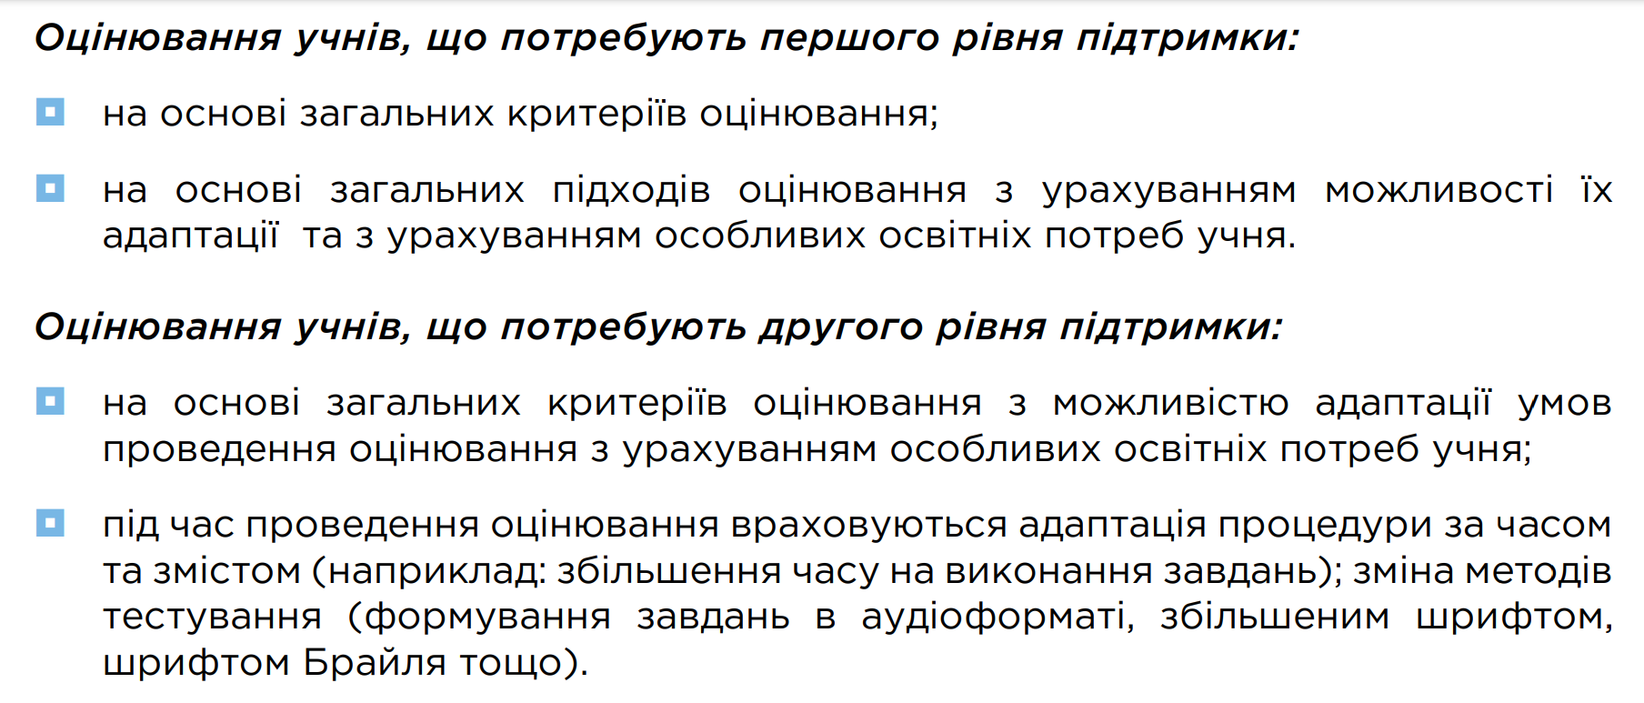

Slide 8
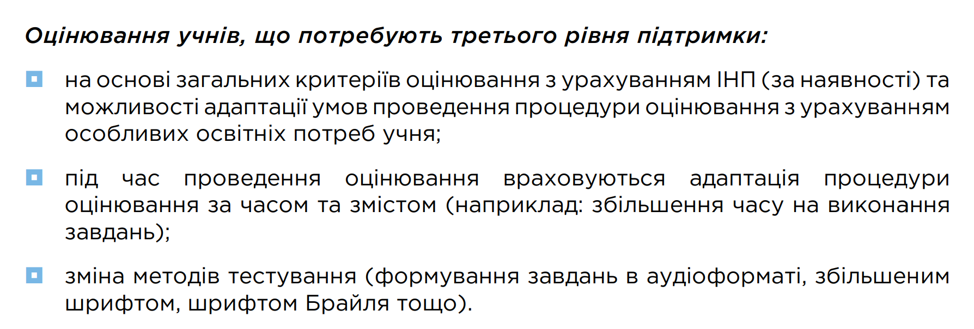

Slide 9
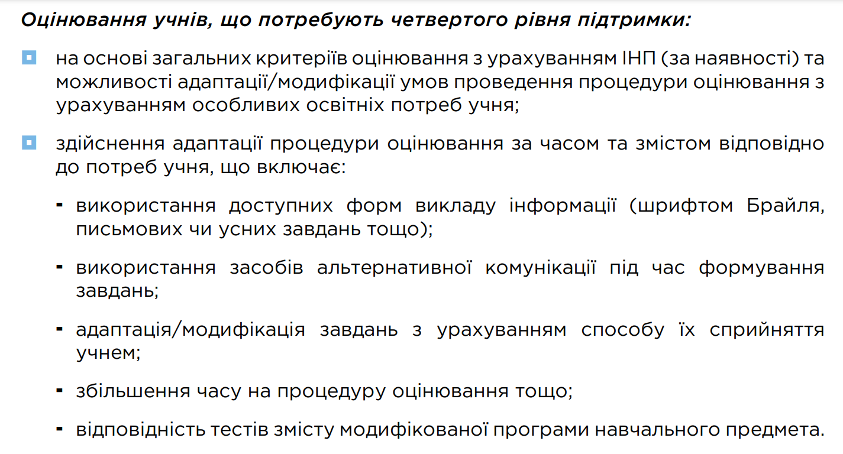

Slide 10
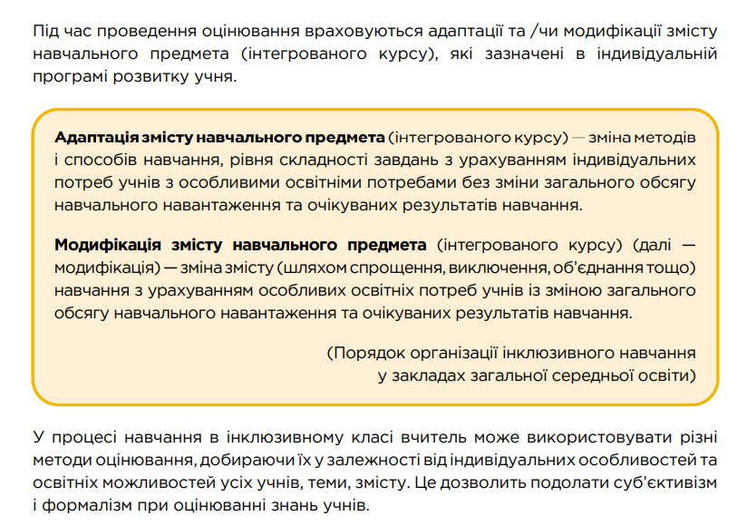

Slide 11
Статтею 17 Закону "Про повну загальну середню освіту" основними видами оцінювання результатів навчання учнів визначено формувальне, поточне, підсумкове (тематичне, семестрове, річне) оцінювання, державна підсумкова атестація та зовнішнє незалежне оцінювання.

Slide 12
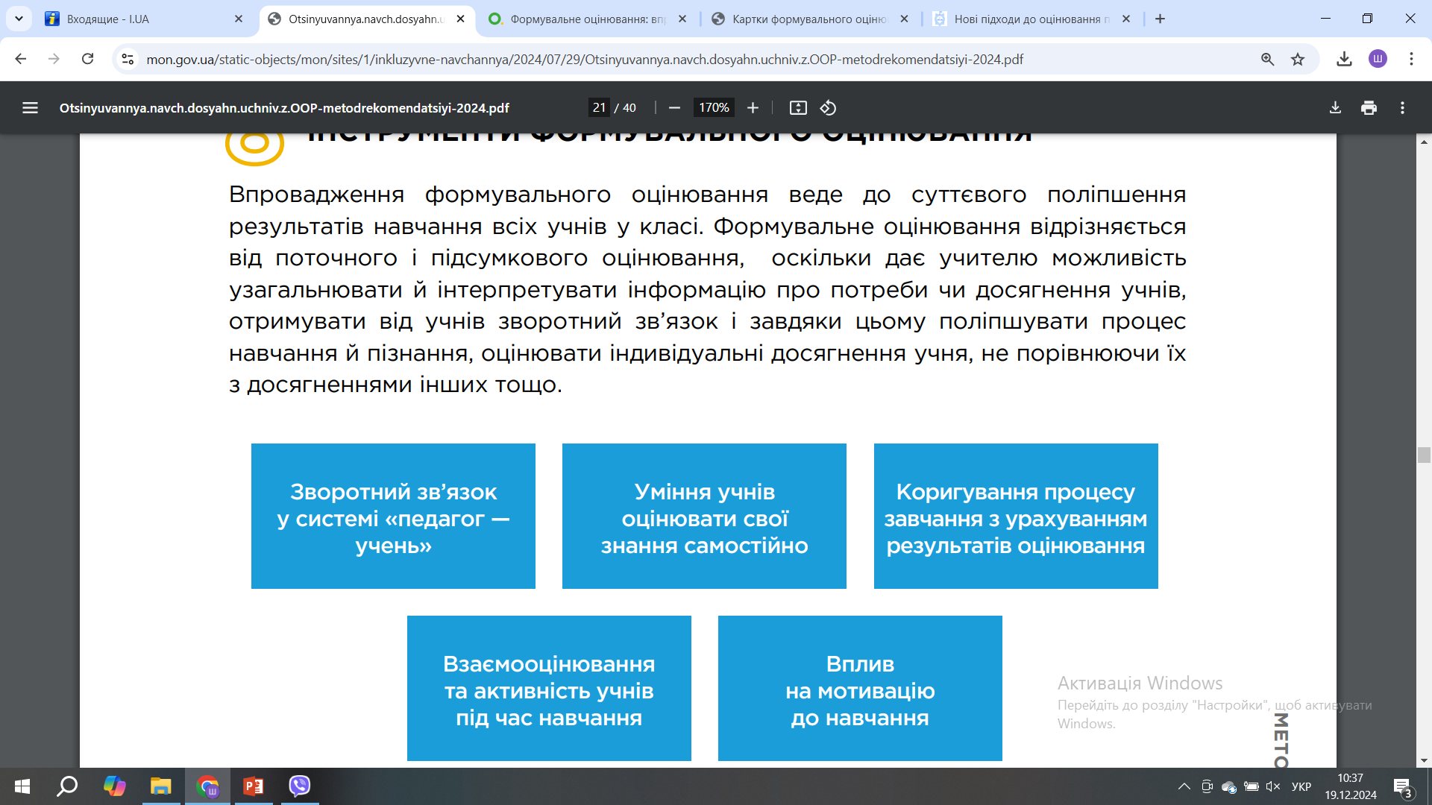
Учням же воно дає можливість усвідомлювати й відслідковувати особистий прогрес і планувати подальші кроки за допомогою учителя.

Slide 13
Потужним інструментом ефективного формувального оцінювання є портфоліо учня. Воно дозволяє:
Індивідуалізувати оцінювання;
Зробити його прозорим;
Стимулювати мотивацію;
Підтримувати співпрацю.

Slide 14


Slide 15
Алгоритм діяльності вчителя щодо організації формувального оцінювання можна представити у вигляді такої послідовності дій:
1) навчальні цілі;
2) знання й розуміння учнями критеріїв оцінювання;
3) ефективний зворотний зв’язок;
4) забезпечення активної участі учнів у процесі пізнання;
5) можливість і вміння учнів аналізувати власну діяльність (рефлексія);
6) коригування навчання та викладання

Slide 16
1. НАВЧАЛЬНІ ЦІЛІ.
У процесі навчання об’єктом оцінювання є діяльність учня для досягнення цілей навчання. Отже, розроблення навчальної цілі є основою всіх видів оцінювання. На початковому етапі вчитель розробляє, доводить до відома й обговорює зі школярами цілі уроку. Регулярні обговорення в майбутньому мають перерости у традиційну спільну роботу вчителя з учнями.

Slide 17
1. НАВЧАЛЬНІ ЦІЛІ.
Оцінювання може виміряти, на якому рівні досягнута ціль, тому ціль повинна бути:
вимірюваною;
досяжною;
конкретною;
актуальною;
обмеженою в часі

Slide 18
1. НАВЧАЛЬНІ ЦІЛІ.
НОВІ ПІДХОДИ В ОЦІНЮВАННІ УЧНІВ З ООП
Ознайомити педагогічних працівників із підходами до оцінювання учнів з ООП відповідно до оновлених нормативно-правових документів
Після завершення заходу педпрацівники зможуть:
використовувати різні прийоми формувального оцінювання під час роботи в інклюзивних класах;
вибирати відповідні інструменти оцінювання для різних типів завдань та навчальних досягнень учнів з ООП

Slide 19
1. НАВЧАЛЬНІ ЦІЛІ.
ДІЇ ПЕДАГОГІЧНИХ ПРАЦІВНИКІВ ПРИ ЗАГРОЗІ ЗАМІНУВАННЯ ЗАКЛАДУ ОСВІТИ
Підвищити рівень готовності педагогічних працівників до ефективних дій у разі надзвичайної ситуації, пов'язаної з погрозою замінування закладу освіти.
Після завершення заходу педпрацівники зможуть:
визначати основні етапи алгоритму дій при отриманні повідомлення про замінування;
ідентифікувати потенційні небезпеки під час евакуації та способи їх уникнення;
демонструвати навички прийняття рішень в стресових ситуаціях;
виконувати практичні завдання, які моделюють складні ситуації

Slide 20
2. ЗНАННЯ Й РОЗУМІННЯ УЧНЯМИ КРИТЕРІЇВ ОЦІНЮВАННЯ
Розроблення критеріїв робить процес оцінювання прозорим і зрозумілим для всіх учасників освітнього процесу. Укладання критеріїв спільно з учнями сприяє позитивному ставленню до процесу оцінювання. Критерії, розроблені для формувального оцінювання, мають описувати те, що заявлено в навчальних цілях. Важливим є ознайомлення учнів із критеріями до початку виконання завдання, а також представлення критеріїв у вигляді градації – опису різних рівнів досягнення очікуваного результату. Чим конкретніше сформульовані критерії, тим зрозумілішою для учнів є діяльність щодо успішного виконання завдання.

Slide 21
3. ЕФЕКТИВНИЙ ЗВОРОТНИЙ ЗВ'ЯЗОК
Формувальне оцінювання в класі спрямоване на постійний зворотний зв’язок із учнями. Зворотним зв’язком можна вважати інформацію, яку вчитель отримує у процесі навчання і яка дає йому змогу зробити неформальні висновки про успішність учнів, а учням — побачити власні прогалини в засвоєнні знань, формуванні вмінь тощо. Класичний зворотний зв’язок учителі організовують одразу після того, як учні виконали завдання. Утім інколи він доречний і під час виконання завдання.

Slide 22
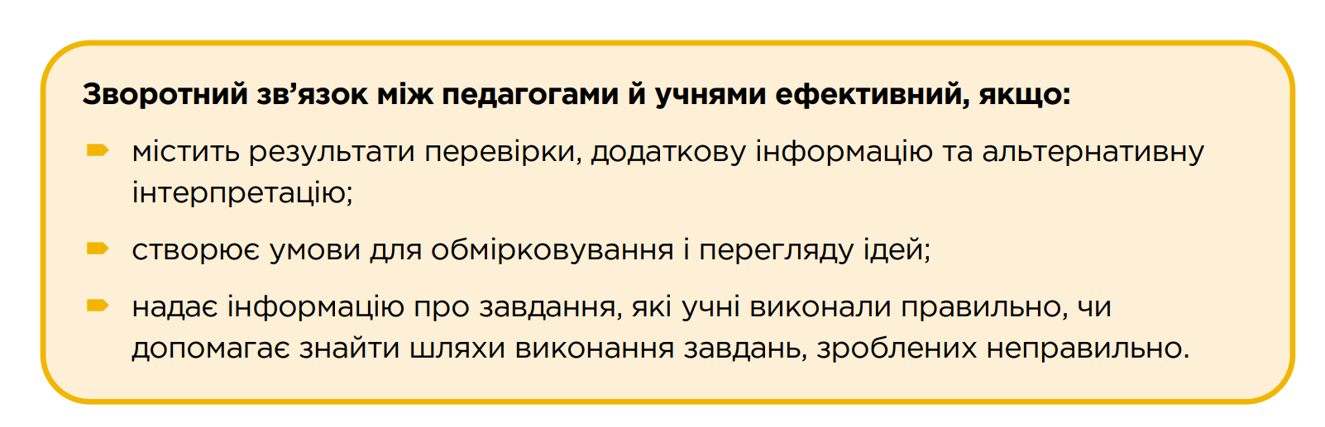
3. ЕФЕКТИВНИЙ ЗВОРОТНИЙ ЗВ'ЯЗОК
Мета зворотного зв’язку — запропонувати конкретні подальші дії, а також формувати і тренувати в учнів такі складні навички, як рефлексія.

Slide 23
4) ЗАБЕЗПЕЧЕННЯ АКТИВНОЇ УЧАСТІ УЧНІВ У ПРОЦЕСІ ПІЗНАННЯ
Щоб знання ставало інструментом, учень має з ним хотіти працювати: застосовувати, шукати умови й межі застосування, перетворювати, розширювати, доповнювати, знаходити нові зв’язки і співвідношення тощо. Це забезпечується різноманіттям прийомів, форм і методів роботи з навчальним матеріалом.

Slide 24
При здійсненні освітнього процесу в інклюзивних класах одним із гнучких способів коригувати методи навчання з урахуванням освітніх потреб, компетентностей та можливостей кожної дитини є диференційоване навчання, яке дозволяє створити умови для успішного навчання та розвитку для всіх учнів в цілому і для учнів з ООП зокрема.
Диференціація навчання тісно пов'язана із індивідуалізацією навчання, які разом допомагають вчителю організовувати освітній процес з урахуванням освітніх потреб, компетентностей та можливостей кожної дитини.

Slide 25
ВИКОНАННЯ ДИФЕРЕНЦІЙОВАНИХ ЗАВДАНЬ В МАЛИХ ГРУПАХ, ОБ'ЄДНАНИХ ЗА РІВНЕМ СКЛАДНОСТІ ЗАВДАНЬ
І група – гра «Правда чи вигадка»
ІІ, ІІІ, IV групи – визначити помилки вчителів під час евакуації

Slide 26
І ГРУПА – ГРА «ПРАВДА ЧИ ВИГАДКА»
№1 ДІЇ ПРИ ОТРИМАННІ ПОВІДОМЛЕННЯ ПРО ЗАМІНУВАННЯ:
1. ЯКЩО ВИ ОТРИМАЛИ АНОНІМНИЙ ДЗВІНОК ПРО ЗАМІНУВАННЯ, СЛІД СПРОБУВАТИ САМОСТІЙНО ІДЕНТИФІКУВАТИ ДЗВІНКОВОГО.
ПРАВДА ВИГАДКА
2. ПІСЛЯ ОТРИМАННЯ ПОВІДОМЛЕННЯ ПРО ЗАМІНУВАННЯ МОЖНА ПРОДОВЖУВАТИ ОСВІТНІЙ ПРОЦЕС ДО ПРИЇЗДУ ВІДПОВІДНИХ СЛУЖБ.
ПРАВДА ВИГАДКА
3. ІНФОРМАЦІЮ ПРО ЗАГРОЗУ ЗАМІНУВАННЯ СЛІД ПОШИРИТИ СЕРЕД КОЛЕГ, ЩОБ ВОНИ БУЛИ ГОТОВІ.
ПРАВДА ВИГАДКА

Slide 27
І ГРУПА – ГРА «ПРАВДА ЧИ ВИГАДКА»
№2 ДІЇ ПІД ЧАС ЕВАКУАЦІЇ:
1. ПІД ЧАС ЕВАКУАЦІЇ ВЧИТЕЛІ ПОВИННІ ПЕРЕВІРИТИ ВСІ КАБІНЕТИ ТА ЛАБОРАТОРІЇ, ЩОБ ПЕРЕКОНАТИСЯ, ЩО НІХТО НЕ ЗАЛИШИВСЯ.
ПРАВДА ВИГАДКА
2. ВЧИТЕЛІ ПОВИННІ СПОКІЙНО ПОЯСНИТИ УЧНЯМ СИТУАЦІЮ І ОРГАНІЗОВАНО ВИВЕСТИ ЇХ З ПРИМІЩЕННЯ.
ПРАВДА ВИГАДКА
3. ЯКЩО ПІД ЧАС ЕВАКУАЦІЇ ВИ ПОМІТИЛИ ЗАБУТУ РІЧ УЧНЯ, МОЖНА ПОВЕРНУТИСЯ ЗА НЕЮ.
ПРАВДА Вигадка

Slide 28
І ГРУПА – ГРА «ПРАВДА ЧИ ВИГАДКА»
№3 ДІЇ ПІСЛЯ ЕВАКУАЦІЇ:
1. ПІСЛЯ ЕВАКУАЦІЇ ВЧИТЕЛІ ПОВИННІ ЗІБРАТИСЯ У ВИЗНАЧЕНОМУ МІСЦІ І ЗВІРИТИСЬ ЗІ СПИСКОМ УЧНІВ У ЖУРНАЛІ.
ПРАВДА ВИГАДКА
2. ВЧИТЕЛІ МОЖУТЬ ДОЗВОЛИТИ УЧНЯМ РОЗІЙТИСЯ ПО ДОМІВКАХ ОДРАЗУ ПІСЛЯ ЕВАКУАЦІЇ.
ПРАВДА ВИГАДКА
3. ВЧИТЕЛІ ПОВИННІ НАДАТИ ПЕРШУ МЕДИЧНУ ДОПОМОГУ, ЯКЩО ХТОСЬ З УЧНІВ ПОСТРАЖДАВ ПІД ЧАС ЕВАКУАЦІЇ.
ПРАВДА ВИГАДКА

Slide 29
І ГРУПА – ГРА «ПРАВДА ЧИ ВИГАДКА»
№4 ДІЇ З ПІДОЗРІЛИМИ ПРЕДМЕТАМИ:
1. ЯКЩО ВИ ВИЯВИЛИ ПІДОЗРІЛИЙ ПРЕДМЕТ, МОЖНА СПРОБУВАТИ ЙОГО САМОСТІЙНО ЗНЕШКОДИТИ.
ПРАВДА ВИГАДКА
2. ЯКЩО ВИ ПОМІТИЛИ ПІДОЗРІЛИЙ ПРЕДМЕТ, СЛІД ПОВІДОМИТИ ПРО ЦЕ АДМІНІСТРАЦІЮ ТА НЕ НАБЛИЖАТИСЯ ДО НЬОГО. ВІДСТАНЬ ВІД ВАС ДО ПОДОЗРІЛОГО ПРЕДМЕТА НЕ МЕНШЕ 100 М.
ПРАВДА ВИГАДКА
№5 ПСИХОЛОГІЧНА ПІДТРИМКА:
1. ПІСЛЯ ЗАГРОЗИ ЗАМІНУВАННЯ ВАЖЛИВО ПРОВЕСТИ З УЧНЯМИ РОЗ’ЯСНЮВАЛЬНУ РОБОТУ, ЩОБ ЗНЯТИ НАПРУГУ І СТРАХИ.
ПРАВДА ВИГАДКА

Slide 30
ІІ ГРУПА
Ситуація №1
Вчитель веде урок математики в 9 класі.
Під час уроку лунають три довгі сигнали. Вчитель вирішує завершити розв’язок задачі, бо вирішив, що це тренувальна тривога, а йому треба лише останню дію записати.
Вчитель повідомляє: «Діти!!! Швидко дописуйте відповідь до задачі і тільки після цього здійснюємо евакуацію!!!» Поки учні дописують, вчитель рахує їх.
Після того, як учні записали відповідь, вони залишають клас та біжать одні на праві сходи, а інші на ліві сходи центрального сходового майданчику.
Під час руху сходами один з учнів пригадав, що залишив свій телефон в кабінеті. Він каже про це вчителю, на що той реагує обурено, голосно кричить: «Ти як завжди! Розсіяний!!! Неуважний!!! Про ці телефони вже мільйон разів казали!!! Повертайся до класу швидко!!! Бери свій телефон!!! Чекаю тебе на майданчику!!!».
На майданчику вчитель перерахував учнів та проконтролював повернення учня з телефоном. Під час переклички доповідає директору «9-А Присутні в школі 23. Евакуйовані 23».

Slide 31
ІІІ ГРУПА
Ситуація №2
Вчитель веде урок історії в 5 класі. Під час уроку лунають три довгі сигнали.
Вчитель одразу завершує урок та наголошує дітям:
« Діти, увага! Зараз будемо здійснювати евакуацію на спортивний майданчик, по сходах, що біля нашого кабінету. Станьте парами, я вас порахую. Вас 15, ми йдемо, тримаючи один одного в парах. Той, що справа, додатково тримається за поручні сходів. Не говори – щоб чути вчителя. Не біжи – щоб не постраждати. Не штовхайся – щоб не постраждали інші. Не повертайся – щоб залишатися в безпеці».
Після цього вчитель виходить першим, а діти парами за ним. Кабінет залишився відчиненим.
При прибутті на майданчик, вчитель бачить, що всі учні біля нього Він, заспокоївшись, згадав, що не вимкнув ноутбук. Тому вирішує швидко повернутися у клас за ним та грошим з Фонду розвитку школи та класу.
Біжить до школи. Черговий біля дверей запитує його про причину повернення, але не впускає до приміщення. Вчитель в сльозах («жаль грошей та ноутбука») повертається до дітей. На перекличці доповідає директору «5-А Присутні у школі 15. Евакуйовані 15».

Slide 32
ІV ГРУПА
Ситуація №3
Одразу після того, як пролунали три довгі сигнали тривоги, вчитель здійснив евакуацію 1-А класу на майданчик закладу, дотримуючись усіх правил евакуації. Неодноразові тренування дали свій результат.
Але на майданчику діти почали розпитувати, що вони тут роблять? На ці запитання вчитель відповів: «Діти, не хвилюйтеся, це тренувальна евакуація, бачите у нас з вами все добре, тож ми в безпеці».
У цей час, поки вчитель говорить, одному з учнів стає зле, він втрачає свідомість. Вчитель це бачить, тому швидко біжить кликати медичного працівника закладу. Потім чекає, щоб медичний працівник надав дитині першу домедичну допомогу.
Після того, як дитина опритомніла, до класу підійшов ще психолог закладу та соціальний педагог. Разом вони допомогли вчителю заспокоїти учнів, провівши спеціальні вправи ігрової форми. Ситуація стала контрольованою. Директор повідомила, що можна повернутися у клас. Вчитель одразу повідомив учням, що вони повертаються в клас. Він построїв учнів парами, перерахував ще раз, взяв дитину, якій була надана домедична допомога за руку та спокійним голосом запевнила, що все буде добре.

Slide 33
Вправа «Правильна послідовність»
І, ІІІ ГРУПИ – РОЗТАШУВАТИ ДІЇ У ПРАВИЛЬНІЙ ПОСЛІДОВНОСТІ
ІІ, ІV ГРУПИ – ВИЗНАЧИТИ СПОСОБИ АДАПТАЦІЇ ЗАВДАННЯ ДЛЯ УЧНЯ З ООП

Slide 34
Вправа «Правильна послідовність»
І ГРУПА – РОЗТАШУВАТИ ДІЇ У ПРАВИЛЬНІЙ ПОСЛІДОВНОСТІ
ПІД ЧАС ОГОЛОШЕННЯ НАКАЗУ ПРО ЕВАКУАЦІЮ З ЗАКЛАДІВ ОСВІТИ ТА УСТАНОВ СИСТЕМИ ОСВІТИ ПОТРІБНО:
3. ВИЗНАЧИТИ НАЙБЕЗПЕЧНІШІ ЕВАКУАЦІЙНІ ШЛЯХИ ТА ВИХОДИ ДО БЕЗПЕЧНОЇ ЗОНИ У НАЙКОРОТШИЙ СТРОК.
4. ЛІКВІДУВАТИ УМОВИ, ЯКІ СПРИЯЮТЬ ВИНИКНЕННЮ ПАНІКИ, З ЦІЄЮ МЕТОЮ ПРАЦІВНИКАМ ЗАКЛАДІВ ТА УСТАНОВ НЕ МОЖНА ЗАЛИШАТИ ДІТЕЙ БЕЗ НАГЛЯДУ.
5. ДІТЕЙ МОЛОДШОГО ВІКУ СЛІД ЕВАКУЮВАТИ ПЕРШОЧЕРГОВО.
1.У ЗИМОВИЙ ЧАС НА РОЗСУД ОСІБ, ЯКІ ЗДІЙСНЮЮТЬ ЕВАКУАЦІЮ, ДІТИ СТАРШИХ ВІКОВИХ ГРУП МОЖУТЬ ЗАЗДАЛЕГІДЬ ОДЯГТИСЯ АБО ВЗЯТИ ТЕПЛИЙ ОДЯГ ІЗ СОБОЮ, А ДІТЕЙ МОЛОДШОГО ВІКУ СЛІД ВИВОДИТИ АБО ВИНОСИТИ, ЗАГОРНУВШИ У КОВДРИ АБО ІНШІ ТЕПЛІ РЕЧІ.
6. РЕТЕЛЬНО ПЕРЕВІРИТИ ВСІ ПРИМІЩЕННЯ, ЩОБ УНЕМОЖЛИВИТИ ПЕРЕБУВАННЯ У НЕБЕЗПЕЧНІЙ ЗОНІ ДІТЕЙ.
2.ВИСТАВЛЯТИ ПОСТИ БЕЗПЕКИ НА ВХОДАХ У БУДІВЛІ, ЩОБ УНЕМОЖЛИВИТИ ПОВЕРНЕННЯ ДІТЕЙ І ПРАЦІВНИКІВ ДО БУДІВЛІ.

Slide 35
Вправа «Правильна послідовність»
ІІІ ГРУПА – РОЗТАШУВАТИ ДІЇ У ПРАВИЛЬНІЙ ПОСЛІДОВНОСТІ
ПРАВИЛА ЕВАКУАЦІЇ ДЛЯ ПЕДАГОГІВ:
4.ЕВАКУАЦІЯ ЗДІЙСНЮЄТЬСЯ ЗА ВІДПОВІДНИМ ЗВУКОВИМ СИГНАЛОМ, ЯКИЙ, У РАЗІ ПОТРЕБИ, АКТИВУЄ АДМІНІСТРАЦІЯ АБО ВІДПОВІДАЛЬНА ОСОБА;
5.ПЕРЕВІРТЕ БЕЗПЕЧНІСТЬ МАРШРУТУ ДЛЯ ЕВАКУАЦІЇ;
6.ПІД ЧАС ЕВАКУАЦІЇ РАДЯТЬ ОБ’ЄДНУВАТИ ДВА КЛАСИ, І ПІД ЧАС ПЕРЕМІЩЕННЯ ОДИН УЧИТЕЛЬ ОЧОЛЮЄ КОЛОНУ, А ІНШИЙ ЗАМИКАЄ КОЛОНУ ДІТЕЙ ДВОХ КЛАСІВ;
2.ЕВАКУАЦІЯ ЗДІЙСНЮЄТЬСЯ ДО ПЕВНОГО ВИЗНАЧЕНОГО МІСЦЯ, ВКАЗАНОГО ПРАЦІВНИКАМИ ПРАВООХОРОННИХ ОРГАНІВ ЧИ СЛУЖБИ НАДЗВИЧАЙНИХ
СИТУАЦІЙ. У БУДЬ-ЯКОМУ РАЗІ БЕЗПЕЧНЕ МІСЦЕ ПЕРЕБУВАННЯ ШКОЛЯРІВ ТА ОСВІТЯН НЕ МОЖЕ БУТИ БЛИЖЧЕ, НІЖ ЗА 300 МЕТРІВ ДО БУДІВЛІ. УНИКАЙТЕ ПЕРЕБУВАННЯ ДІТЕЙ БІЛЯ ВИСОКИХ ДЕРЕВ ЧИ БІЛБОРДІВ;
1.ПІСЛЯ ПРИБУТТЯ НА ВИЗНАЧЕНЕ МІСЦЕ ПЕРЕВІРТЕ НАЯВНІСТЬ УСІХ ДІТЕЙ ЗА СПИСКОМ;
3.ЯКЩО НЕБЕЗПЕЧНІ УМОВИ ЗНИКЛИ, ЗДІЙСНІТЬ ЗВОРОТНУ ЕВАКУАЦІЮ НАЗАД ДО КЛАСІВ, ДОТРИМУЮЧИСЬ ТИХ САМИХ ПРАВИЛ.

Slide 36
Вправа «Правильна послідовність»
ІІ, ІV ГРУПИ – ВИЗНАЧИТИ СПОСОБИ АДАПТАЦІЇ ЗАВДАННЯ ДЛЯ УЧНЯ З ООП
ПРАВИЛА ЕВАКУАЦІЇ ДЛЯ ПЕДАГОГІВ:
1. ПІСЛЯ ПРИБУТТЯ НА ВИЗНАЧЕНЕ МІСЦЕ ПЕРЕВІРТЕ НАЯВНІСТЬ УСІХ ДІТЕЙ ЗА СПИСКОМ;
2. ЕВАКУАЦІЯ ЗДІЙСНЮЄТЬСЯ ДО ПЕВНОГО ВИЗНАЧЕНОГО МІСЦЯ. ВКАЗАНОГО ПРАЦІВНИКАМИ ПРАВООХОРОННИХ ОРГАНІВ ЧИ СЛУЖБИ НАДЗВИЧАЙНИХ СИТУАЦІЙ. У БУДЬ-ЯКОМУ РАЗІ БЕЗПЕЧНЕ МІСЦЕ ПЕРЕБУВАННЯ ШКОЛЯРІВ ТА ОСВІТЯН НЕ МОЖЕ БУТИ БЛИЖЧЕ, НІЖ ЗА 300 МЕТРІВ ДО БУДІВЛІ. УНИКАЙТЕ ПЕРЕБУВАННЯ ДІТЕЙ БІЛЯ ВИСОКИХ ДЕРЕВ ЧИ БІЛБОРДІВ.
3. ЯКЩО НЕБЕЗПЕЧНІ УМОВИ ЗНИКЛИ, ЗДІЙСНІТЬ ЗВОРОТНУ ЕВАКУАЦІЮ НАЗАД ДО КЛАСІВ, ДОТРИМУЮЧИСЬ ТИХ САМИХ ПРАВИЛ.
4. ЕВАКУАЦІЯ ЗДІЙСНЮЄТЬСЯ ЗА ВІДПОВІДНИМ ЗВУКОВИМ СИГНАЛОМ, ЯКИЙ, У РАЗІ ПОТРЕБИ, АКТИВУЄ АДМІНІСТРАЦІЯ АБО ВІДПОВІДАЛЬНА ОСОБА.
5. ПЕРЕВІРТЕ БЕЗПЕЧНІСТЬ МАРШРУТУ ДЛЯ ЕВАКУАЦІЇ.
6. ПІД ЧАС ЕВАКУАЦІЇ РАДЯТЬ ОБ’ЄДНУВАТИ ДВА КЛАСИ, І ПІД ЧАС ПЕРЕМІЩЕННЯ ОДИН УЧИТЕЛЬ ОЧОЛЮЄ КОЛОНУ, А ІНШИЙ ЗАМИКАЄ КОЛОНУ ДІТЕЙ ДВОХ КЛАСІВ.

Slide 37
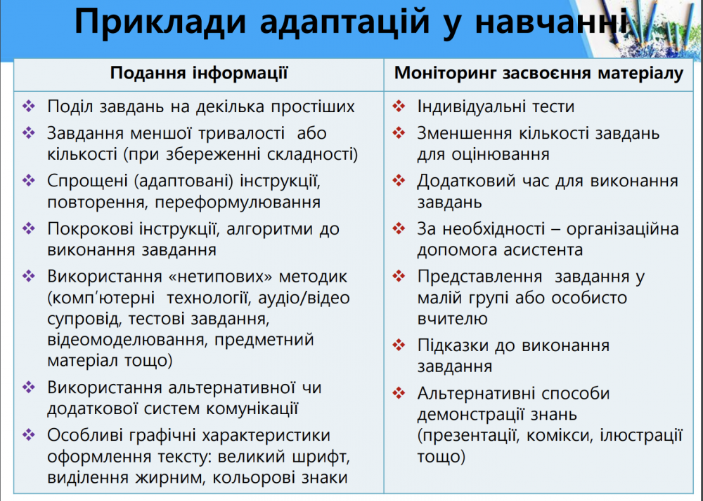
Вправа «Правильна послідовність»
ІІ, ІV ГРУПИ – ВИЗНАЧИТИ СПОСОБИ АДАПТАЦІЇ ЗАВДАННЯ ДЛЯ УЧНЯ З ООП

Slide 38
5) МОЖЛИВІСТЬ І ВМІННЯ УЧНІВ АНАЛІЗУВАТИ ВЛАСНУ ДІЯЛЬНІСТЬ (РЕФЛЕКСІЯ)
САМООЦІНЮВАННЯ
ВЗАЄМООЦІНЮВАННЯ
формує в учнів уміння бачити свою роботу як сукупний результат, що складається з різних знань, умінь, навичок
дає можливість учням взаємодіяти під час навчання і бути активними учасниками освітнього процесу; учні вчаться бачити сильні сторони, закріплювати вивчений матеріал, аналізувати власний прогрес

Slide 39
РОЛЬОВА ГРА
І група – «Несподівана знахідка»
ІІ група – «Телефонний дзвінок»
ІІІ група – «Таємничий предмет»
ІV група – «Незвичайний лист»

Slide 40
2. ЗНАННЯ Й РОЗУМІННЯ УЧНЯМИ КРИТЕРІЇВ ОЦІНЮВАННЯ
КРИТЕРІЇ ОЦІНЮВАННЯ РОЛЬОВОЇ ГРИ:
1. ЗНАННЯ ПРАВИЛ ПОВЕДІНКИ ПРИ ЗАЗНАЧЕНИХ НЕЗВИЧАЙНИХ СИТУАЦІЯХ.
2. ДОТРИМАННЯ ПОСЛІДОВНОСТІ ДІЇ ПРИ ВКАЗАНИХ НЕЗВИЧАЙНИХ СИТУАЦІЯХ.
3. ЗБЕРЕЖЕННЯ СПОКОЮ У СТРЕСОВІЙ СИТУАЦІЇ.
4. ЕФЕКТИВНА ВЗАЄМОДІЯ З ІНШИМИ УЧАСНИКАМИ ОСВІТНЬОГО ПРОЦЕСУ.

Slide 41
РОЛЬОВА ГРА
І група – «Несподівана знахідка»
ІІ група – «Телефонний дзвінок»
ІІІ група – «Таємничий предмет»
ІV група – «Незвичайний лист»

Slide 42
5) МОЖЛИВІСТЬ І ВМІННЯ УЧНІВ АНАЛІЗУВАТИ ВЛАСНУ ДІЯЛЬНІСТЬ (РЕФЛЕКСІЯ)
СКЛАДАННЯ АЛГОРИТМУ ДІЙ ВЧИТЕЛЯ ПРИ ЗАГРОЗІ ЗАМІНУВАННЯ ЗАКЛАДУ ОСВІТИ

Slide 43
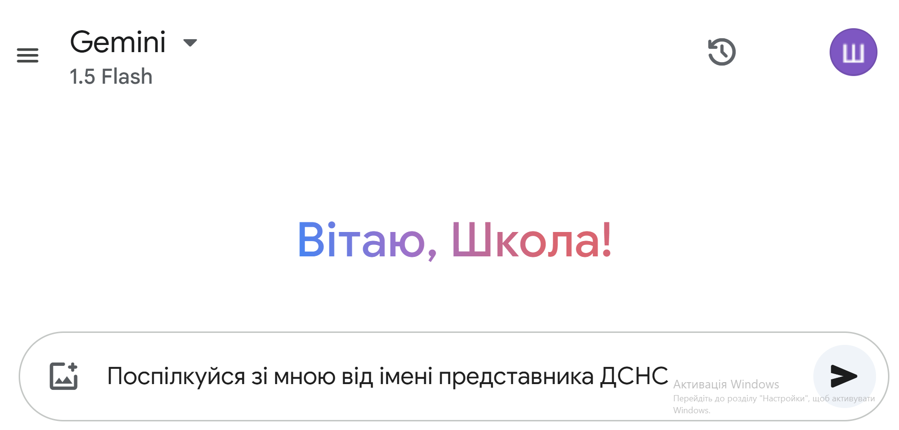
5) МОЖЛИВІСТЬ І ВМІННЯ УЧНІВ АНАЛІЗУВАТИ ВЛАСНУ ДІЯЛЬНІСТЬ (РЕФЛЕКСІЯ)

Slide 44
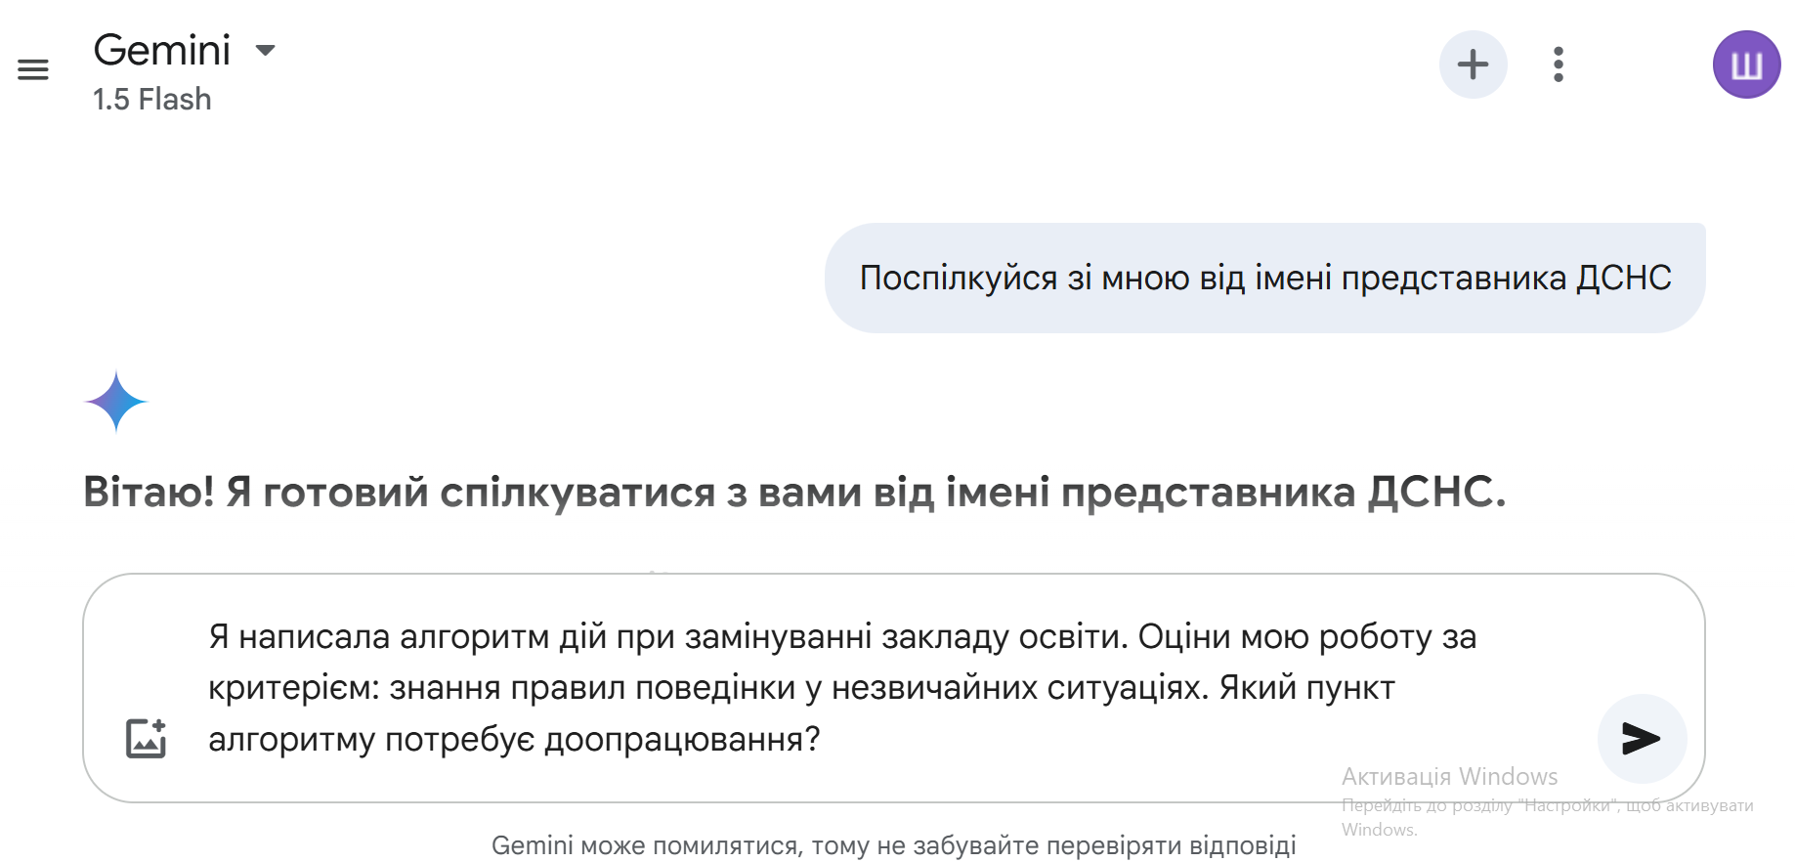
5) МОЖЛИВІСТЬ І ВМІННЯ УЧНІВ АНАЛІЗУВАТИ ВЛАСНУ ДІЯЛЬНІСТЬ (РЕФЛЕКСІЯ)

Slide 45
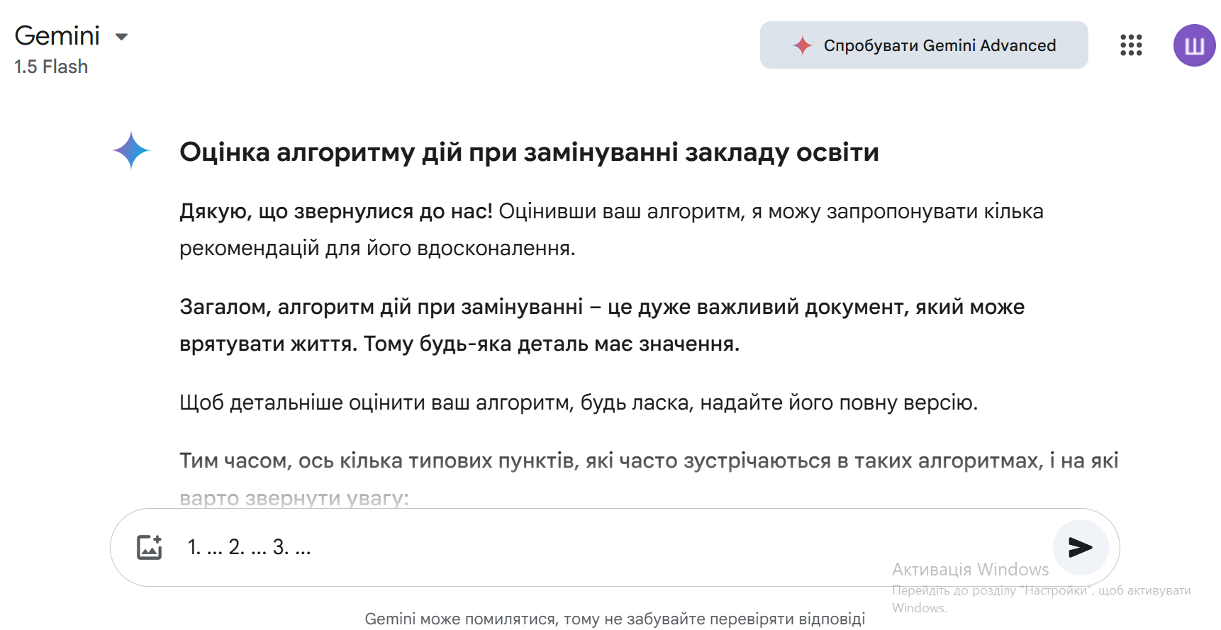
5) МОЖЛИВІСТЬ І ВМІННЯ УЧНІВ АНАЛІЗУВАТИ ВЛАСНУ ДІЯЛЬНІСТЬ (РЕФЛЕКСІЯ)

Slide 46

5) МОЖЛИВІСТЬ І ВМІННЯ УЧНІВ АНАЛІЗУВАТИ ВЛАСНУ ДІЯЛЬНІСТЬ (РЕФЛЕКСІЯ)
САМООЦІНЮВАННЯ
Я вмію:
використовувати різні прийоми формувального оцінювання під час роботи в інклюзивних класах;
вибирати відповідні інструменти оцінювання для різних типів завдань та навчальних досягнень учнів з ООП
визначати основні етапи алгоритму дій при отриманні повідомлення про замінування;
ідентифікувати потенційні небезпеки під час евакуації та способи їх уникнення;
демонструвати навички прийняття рішень в стресових ситуаціях;
виконувати практичні завдання, які моделюють складні ситуації
12
11
10
9
8
7
6
5
4
3
2
1

Slide 47
6) КОРИГУВАННЯ НАВЧАННЯ ТА ВИКЛАДАННЯ
Мета самооцінювання учнів — усунути труднощі, зумовлені різними причинами: недостатньою пізнавальною активністю, уповільненим темпом діяльності, заниженою самооцінкою, невпевненістю у своїх силах тощо. Для цього слід простежити освітні результати, знайти причину труднощів, а відтак — зрозуміти, що необхідно зробити, аби поліпшити результат. Тобто фактично кінцева мета самооцінювання — це коригування. Це дає змогу вчителям відстежувати шлях учня до навчальних цілей, коригувати навчальний процес на ранніх етапах, а учням — бути відповідальними за результати самоосвіти.

Slide 48
Оцінювання має стати для кожного учня, особливо учня з ООП, інструментом підтримки та мотивації, а не бар’єром на шляху до навчання. Воно має бути адаптованим до індивідуальних особливостей кожного учня, передбачати використання різних форм, фіксувати прогрес учня, відстежувати його успіхи та передбачати можливість внесення потрібних коректив.

Slide 49


Slide 50


Slide 51

1. Оцінювання навчальних досягнень учнів з особливими освітніми потребами / методичні рекомендації / укладачі: Н. Софій, О. Стягунова, О. Федоренко. Київ, УІРО, 2024, 40 с.
2. Нові підходи до оцінювання поступу навчання учнів // https://ternrc.oda.org.ua/novi-pidhodi-do-ocinjuvannya-postupu-navchannya-uchniv-12-42-11-01-04-2021/
3. Поради штучного інтелекту Gemini
4. Онлайн-сервіси Padlet, Canva
У ПРЕЗЕНТАЦІЇ ВИКОРИСТАНО ІЛЮСТРАЦІЇ, ЯКІ ЗНАХОДЯТЬСЯ У ВІЛЬНОМУ ДОСТУПІ В МЕРЕЖІ ІНТЕРНЕТ

